Slide 1
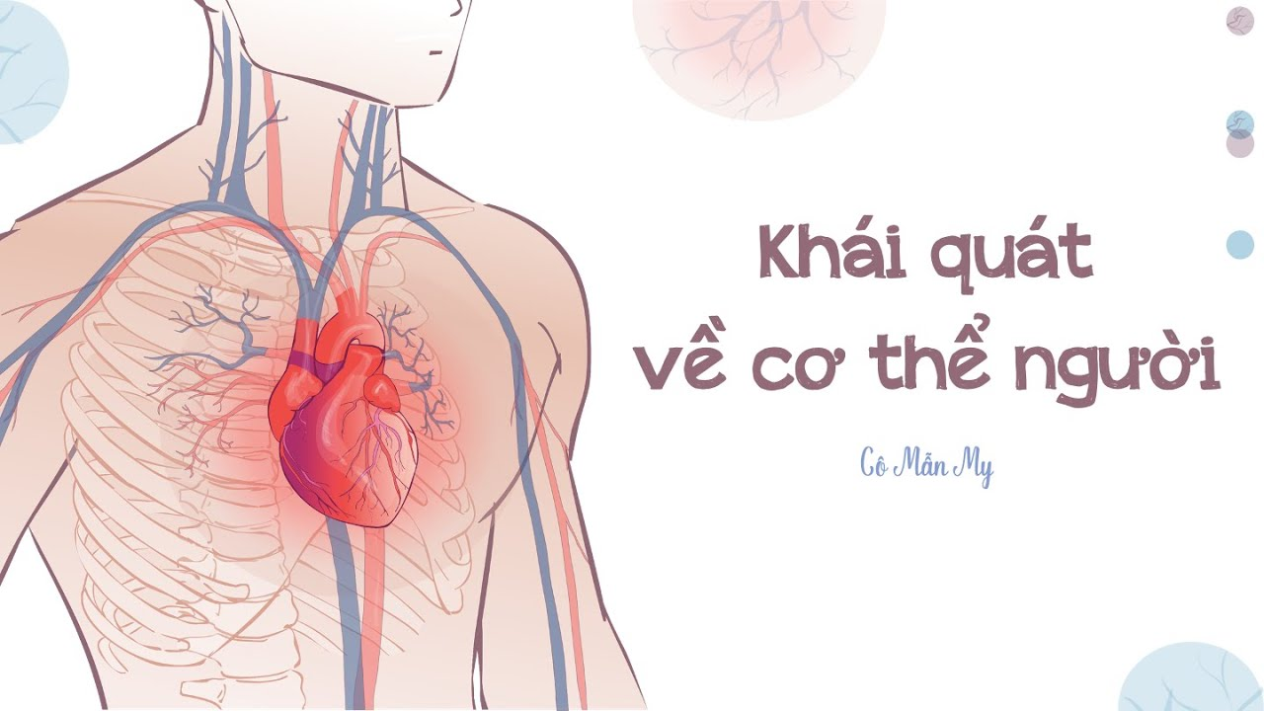
BÀI 30: KHÁI QUÁT VỀ CƠ THỂ NGƯỜI

Slide 2
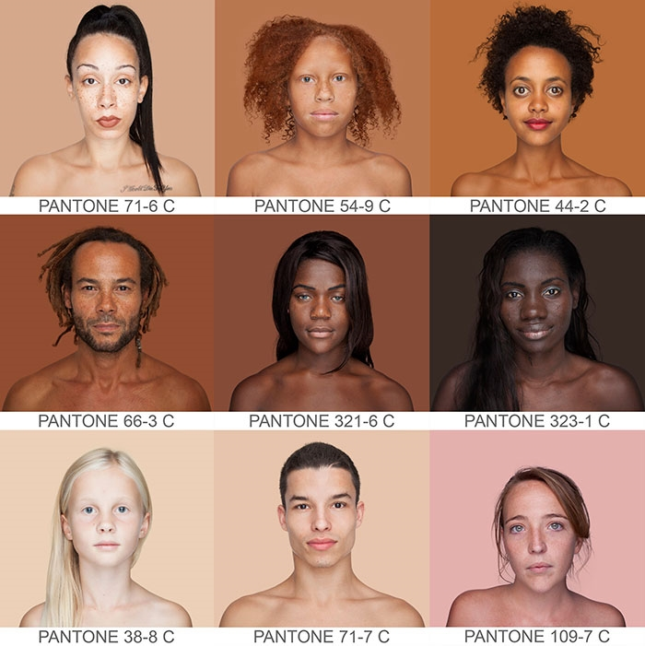
Mỗi người đều có những đặc điểm riêng để phân biệt với người khác như màu da, chiều cao, nhóm máu,… Ngoài sự khác nhau đó, cấu tạo cơ thể người có những đặc điểm chung nào?

Slide 3
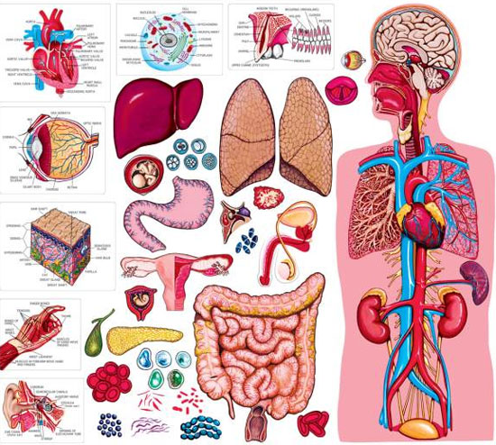
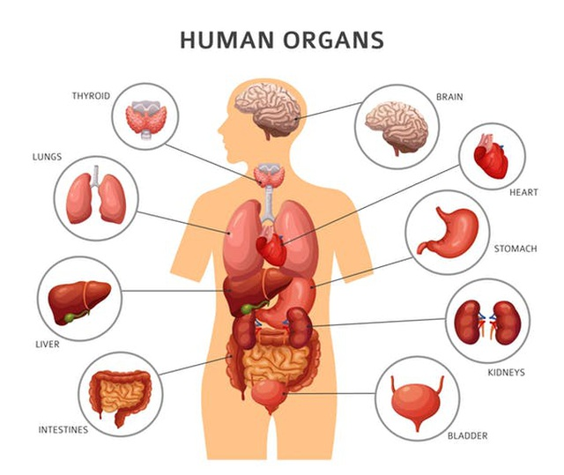
BÀI 30: KHÁI QUÁT VỀ CƠ THỂ NGƯỜI

Slide 4
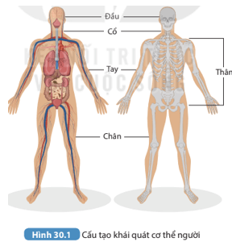
I. Khái quát về cơ thể người
Cơ thể người có cấu tạo gồm các phần nào?

Slide 5
I. Khái quát về cơ thể người
Cơ thể người bao gồm các phần: đầu, cổ, thân, hai tay và hai chân.
- Toàn bộ cơ thể được bao bọc bên ngoài bởi một lớp da, dưới da là lớp mỡ, dưới lớp mỡ là cơ và xương.


Slide 6
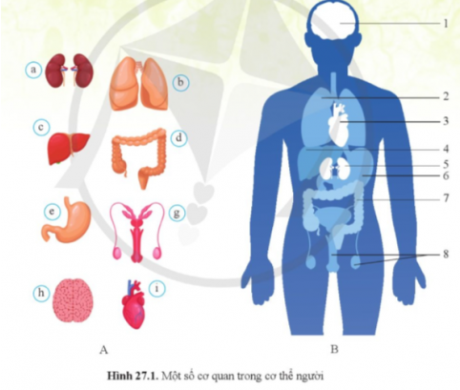
Dựa vào video, bảng 30.1 SGK và hình 27.1 nêu tên các hệ cơ quan trong cơ thể?

Slide 7
II. Vai trò của các cơ quan và hệ cơ quan trong cơ thể người
- Các hệ cơ quan trong cơ thể người gồm: hệ vận động, hệ tuần hoàn, hệ hô hấp, hệ tiêu hóa, hệ bài tiết, hệ thần kinh và các giác quan, hệ nội tiết, hệ sinh dục.


Slide 8
II. Vai trò của các cơ quan và hệ cơ quan trong cơ
thể người
- GV chia lớp thành 4 nhóm, hoạt động trong vòng 3 phút. Hoàn thành phiếu học tập sau ( phiếu học tập số 1).

Slide 9
Các giác quan | Thị giác, thính giác,… | Giúp cơ thể nhận biết được các vật và thu nhận âm thanh
Hệ nội tiết | Tuyến yên, tuyến giáp, tuyến tụy, tuyến trên thận, tuyến sinh dục,… | Điều hòa hoạt động của các cơ quan trong cơ thể thông qua việc tiết một số loại hormone tác động đến cơ quan nhất định
Hệ sinh dục | Ở nam: tinh hoàn, ống dẫn tinh, túi tinh, dương vật,… Ở nữ: buồng trứng, ống dẫn trứng, tử cung, âm đạo,… | Giúp cơ thể sinh sản, duy trì nòi giống

Slide 10
II. Vai trò của các cơ quan và hệ cơ quan trong cơ thể người
- Các hệ cơ quan trong cơ thể người gồm: hệ vận động, hệ tuần hoàn, hệ hô hấp, hệ tiêu hóa, hệ bài tiết, hệ thần kinh và các giác quan, hệ nội tiết, hệ sinh dục.
- Mỗi cơ quan, hệ cơ quan có một vai trò nhất định và có mối liên quan chặt chẽ với các cơ quan, hệ cơ quan khác.
- Nội dung phiếu học tập số 1.


Slide 11
Hệ thần kinh | Não, tủy sống, dây thần kinh, hạch thần kinh | Thu nhận các kích thích từ môi trường, điều khiển, điều hòa hoạt động của các cơ quan, giúp cho cơ thể thích nghi với môi trường
Các giác quan | Thị giác, thính giác,… | Giúp cơ thể nhận biết được các vật và thu nhận âm thanh
Hệ nội tiết | Tuyến yên, tuyến giáp, tuyến tụy, tuyến trên thận, tuyến sinh dục,… | Điều hòa hoạt động của các cơ quan trong cơ thể thông qua việc tiết một số loại hormone tác động đến cơ quan nhất định
Hệ sinh dục | Ở nam: tinh hoàn, ống dẫn tinh, túi tinh, dương vật,… Ở nữ: buồng trứng, ống dẫn trứng, tử cung, âm đạo,… | Giúp cơ thể sinh sản, duy trì nòi giống

Slide 12
Luyện tập
GV yêu cầu HS vẽ sơ đồ tư duy khái quát về cơ thể người

Slide 13
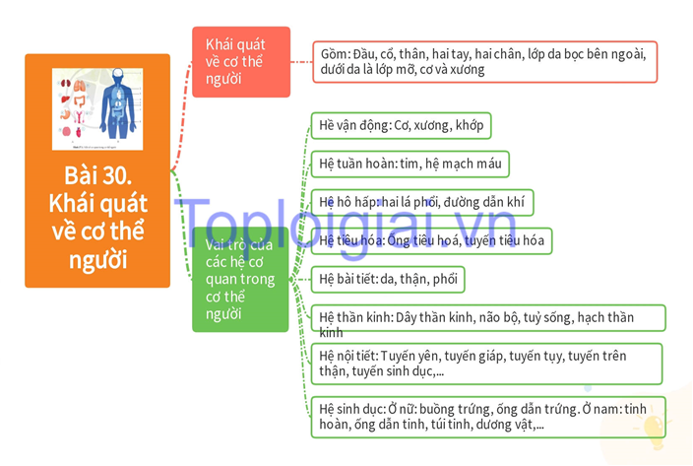

Slide 14
Bài 1: Khoanh tròn vào đáp án đúng trước ý trả lời đúng trong câu sau:
Câu 1. Thanh quản là một bộ phận của
A. Hệ hô hấp B. Hệ tiêu hóa C. Hệ bài tiết D. Hệ sinh dục
Câu 2. Các cơ quan trong hệ hô hấp là
A. Phổi và thực quản. B. Đường dẫn khí và thực quản
C. Thực quản, đường dẫn khí và phổi. D. Phổi và đường dẫn khí.
Câu 3. Hệ vận động bao gồm các bộ phận là
A. Xương và cơ. B. Xương và mạch máu.
C. Tim, phổi và các cơ. D. Tất cả A, B, C đều sai.

Slide 15
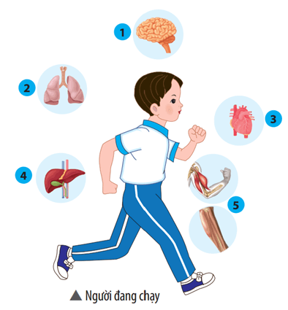
Bài 2: Quan sát bạn học sinh đang chạy ở hình bên và thực hiện các yêu cầu sau:
a) Cho biết các cơ quan được đánh số từ 1 đến 5 thuộc hệ cơ quan nào.
b) Trình bày hoạt động của từng hệ cơ quan và sự phối hợp của chúng khi bạn học sinh đang chạy.

